Slide 1
LANPRES GIDA
LPK eta DUALA EUSKARAZ EGITEKO GIDA
Sistematizatzeko erreminta
Baliogarria HNPerako eta LPK/DUALerako
LPK –DUALA APLIKATIBOAN ALDAKETAK
LPK-FCT-DUALA KOORDINATZAILEAK
GALDAKAO 2016-02-03

Slide 2
LANPRES GIDA
Gaztelera
Bestea
Gaztelera
Bestea
BUELTATU AURREKO ORRIRA

Slide 3
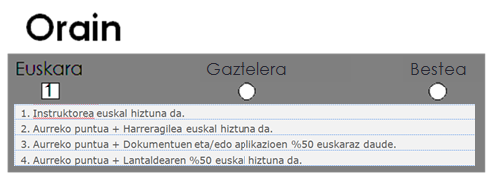
LANPRES GIDA
BUELTATU AURREKO ORRIRA

Slide 4
LANPRES GIDA
BUELTATU AURREKO ORRIRA

Slide 5
LANPRES GIDA
Nola jaso datuak / Txantiloiak
Telefono
Formularioa
DOCS / On-line
.docx
www.jakinbai.eus

Slide 6
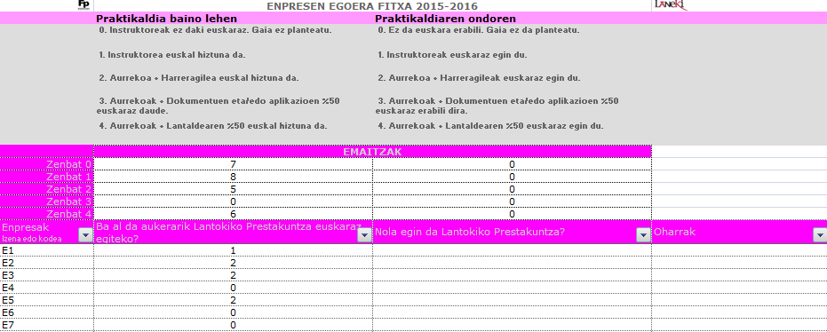
LANPRES GIDA
LPK eta DUALA EUSKARAZ EGITEKO BIDEA
BUELTATU AURREKO ORRIRA

Slide 7
LANPRES GIDA
LPK eta DUALA EUSKARAZ EGITEKO BIDEA
ZERGATIA eta ZERTARAKO
A, B eta D eredua sistema eta ikasleen joera
LPK euskaraz joera
B1-B2 Euskara titulazio homologazioa
Enpresen diru laguntza
Praktikak euskaraz egiteko eskaera haunditu
Lan eskaintzak euskaraz
Bezeroen eskubideak eta zerbitzuak
HNP, Ziurtagiriak,

Slide 8
LANPRES GIDA
LPK eta DUALA EUSKARAZ EGITEKO BIDEA
ERREGISTROA
Praktika aldia bukatzerakoan egiaztapena:
1. Aukera: Ikasleen asetasun inkesta (IAI)
2. Aukera: Instruktore eta Tutorearen ebaluazioan (ITE)
.docx
.docx

Slide 9
LANPRES GIDA
LPK eta DUALA EUSKARAZ EGITEKO BIDEA
EKARPENAK
EKARPENAK
http://jakinbai.eus/contact-info

Slide 10
LANPRES GIDA
LPK eta DUALA PROZEDURA ARRUNTA
LPK eta DUALA EUSKARAZ EGITEKO BIDEA
1. HASIERA
2. DATUAK
5. PRAKTIKAK / DUALA
4. APLIKATIBOAN SARTZEA
7.EBALUAZIOA
8. HOBEKUNTZAK
9. AMAIERA
6. JARRAIPENA

Slide 11
LANPRES GIDA
LPK eta DUALA EUSKARAZ EGITEKO BIDEA
1. HASIERA
2. DATUAK
5. PRAKTIKAK / DUALA
4. APLIKATIBOAN SARTZEA
7.EBALUAZIOA
8. HOBEKUNTZAK
9. AMAIERA
6. JARRAIPENA
1. ZERGAITIK ETA NOLA ERABILI GIDA. 3. orr.
2. DATUAK JASOTZEA 6. orr.
3. INFORMAZIOA 9. orr.
3.- Informazioa / proposamenak
4. DATUEN ERREGISTROA 10. orr.
5. / 6. PRAKTIKA ALDIAN ZER EGIN 15. orr.
7. EBALUAZIRAKO DATU BILKETA ETA ERREGISTROA 17. orr.
8. HOBEKUNTZA PROPOSAMENAK 24.orr.
9. AMAIERA: PROIEKTUAK, ESKERRAK 28.orr.

Slide 12
LANPRES GIDA
BALIABIDEAK
1. ZERGAITIK ETA NOLA ERABILI GIDA. 3. orr.
.docx
2. DATUAK JASOTZEA 6. orr.
.docx
e-sarea
3. INFORMAZIOA 9. orr.
.docx
4. DATUEN ERREGISTROA 10. orr.
aplikatiboa
5. / 6. PRAKTIKA ALDIAN ZER EGIN 15. orr.
.docx
7. EBALUAZIROAKO DATU BILKETA ETA ERREGISTROA 17. orr.
.docx
ziuratgiria
8. HOBEKUNTZA PROPOSAMENAK 24.orr.
.docx
9. AMAIERA: PROIEKTUAK, ESKERRAK 28.orr.

Slide 13
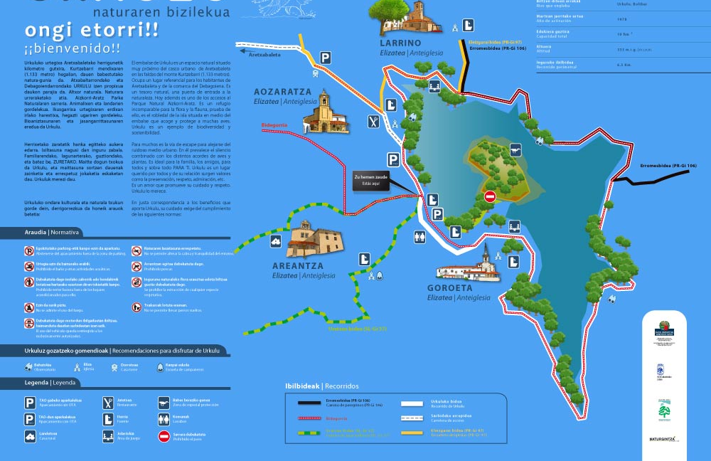
LANPRES GIDA
BALIABIDEAK
1. ZERGAITIK ETA NOLA ERABILI GIDA. 3. orr.
2. DATUAK JASOTZEA 6. orr.
Bezeroa
3. INFORMAZIOA 9. orr.
Lantaldea
Lantegia
Harrera
Instruktorea
4. DATUEN ERREGISTROA 10. orr.
Erakundeak
5. / 6. PRAKTIKA ALDIAN ZER EGIN 15. orr.
Ikaslea
7. EBALUAZIROAKO DATU BILKETA ETA ERREGISTROA 17. orr.
LPK/DUALA
Arduraduna
Ikastetxea
8. HOBEKUNTZA PROPOSAMENAK 24.orr.
HNTA
Tutorea
9. AMAIERA: PROIEKTUAK, ESKERRAK 28.orr.

Slide 14
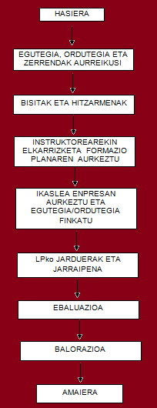
LANPRES GIDA
LPK eta DUALA PROZEDURA
HASIERA
DATUAK
PRAKTIKAK
APLIKATIBOAN SARTZEA
EBALUAZIOA
HOBEKUNTZAK
AMAIERA
JARRAIPENA

Slide 15
LANPRES GIDA
LPK eta DUALA PROZEDURA
Hobekuntzak Gipuzkoa:
Emaitzak jasotzeko laborategia

